Slide 1
أسبوع الفضاء العالمي

Slide 2
اهداف الفضاء العالمي
دشن مكتب الأمم المتحدة لشؤون الفضاء الخارجي، بالتعاون مع وكالة الفضاء الصينية، برنامجا تستفيد بموجبه الدول الأعضاء في الأمم المتحدة من المهارات التكنولوجية والإبداعية لحكومة الصين في ما يتصل بالمساهمة في تحقيق الأهداف الـ17 للتنمية المستدامة من خلال إتاحة الفضاء.
أسبوع الفضاء العالمي هو وقت تكريم التقدم العلمي في استكشاف الفضاء واستخدامه في خدمة البشرية."

Slide 3
عبارات عن الفضاء
أسبوع الفضاء العالمي 2023 هو مناسبة هامة تم إقرارها من قبل الجمعية العامة للأمم المتحدة في ديسمبر 1999، وتُعنى بالاحتفال بإسهامات تكنولوجيا وعلوم الفضاء في تحسين جودة حياة البشر، يُعتبر هذا الأسبوع واحدًا من أكبر الفعاليات العالمية السنوية المخصصة للفضاء.
إن أسبوع الفضاء العالمي يسعى إلى تشجيع الوعي بأهمية الفضاء وتأثيره الإيجابي على حياتنان كما يهدف إلى تلهيم الشباب ودعم تعليم العلوم والتكنولوجيا في مجال الفضاء، تُنظم فعالياته بالتعاون مع مكتب الأمم المتحدة لشؤون الفضاء الخارجي.

Slide 4
اقتباسات عن الفضاء والنجوم
نحن من نحب أن نصطاد الأحلام من الفضاء الواسع.
هل لي بأن أرقى إليك لأسألك من ذا الذي أهداك أجمل صورة وحباك نورا في الفضاء وجملك.
بوح لعل همسنا لقلوبنا في الخفاء أجمل من البوح في عالم الفضاء.
سيبقى حبك أجمل حب حملته في الخفاء وستبقى شخصا خياليا يشبه قصص أهل الفضاء.
حملت من الأخلاق لطفا نادرا يأبى الأصيل تبدلا وتغيرا زرعت بأرض الخير أجمل زهرة من طيبها كل الفضاء تعطرا.
لماذا أنت هنا لا أعرف، أنا أصلا لا اعرف مبرر لوجودي في هذا المكان ربما هو القدر ف نحن أرواح يا صديقي تتطاير في هذا الفضاء.
أحدق في خيوط الضوء المعلق في الفضاء الصامت، مكافحا من أجل رؤية ما فى قلبى، ماذا كنت أريد، وماذا أراد الاخرون مني، لكني لم أجد الأجوبة أبدا، أحيانا أكون على شفا الوصول وأحاول الإمساك بخيوط الضوء، لكن أصابعي لا تلامس شيئا.
بحاجة لمكان فارغ وسط غابة عميقة لا يأتيها سوى ليل وسمائها ممتلئه بمعالم الفضاء أريد أن أضيع هناك ولا يجدني أحدهم.
صو

Slide 5
نشاهد مقطع عن يوم العالمي الفضاء

Slide 6
مشاركه الطالبة \ مدرسه\ صف\
ميلاف بنت محمد سعد البلوي \ متوسطه الثالثه \ 3\3

Slide 8
تقرير برنامج
اسم المدرسة
اسم البرنامج | الفضاء وريادة الاعمال ٢٠٢٣ | عدد المستفيدين | ٥٠٣
عدد الصور المرفقة | 6 صور
المتوسطة الثالثة تطوير
إذا كان من متطلبات البرنامج مقطع فيديو، يوضع رابط في مكان أحدى الصور الفوتوغرافية

Slide 9
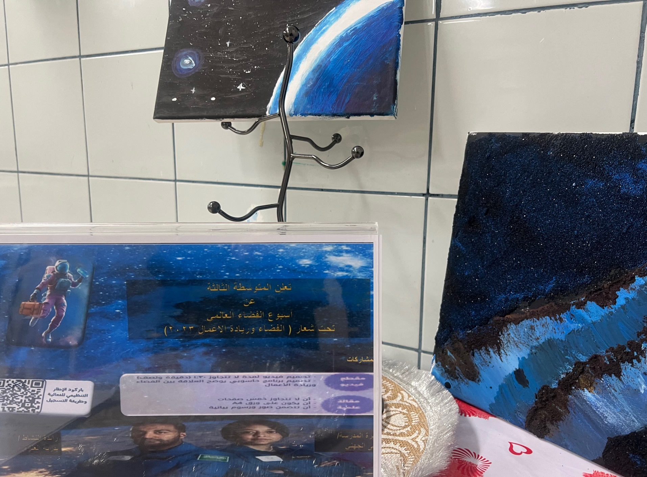
إدراج صورة فوتوغرافية بحجم الإطار

Slide 10
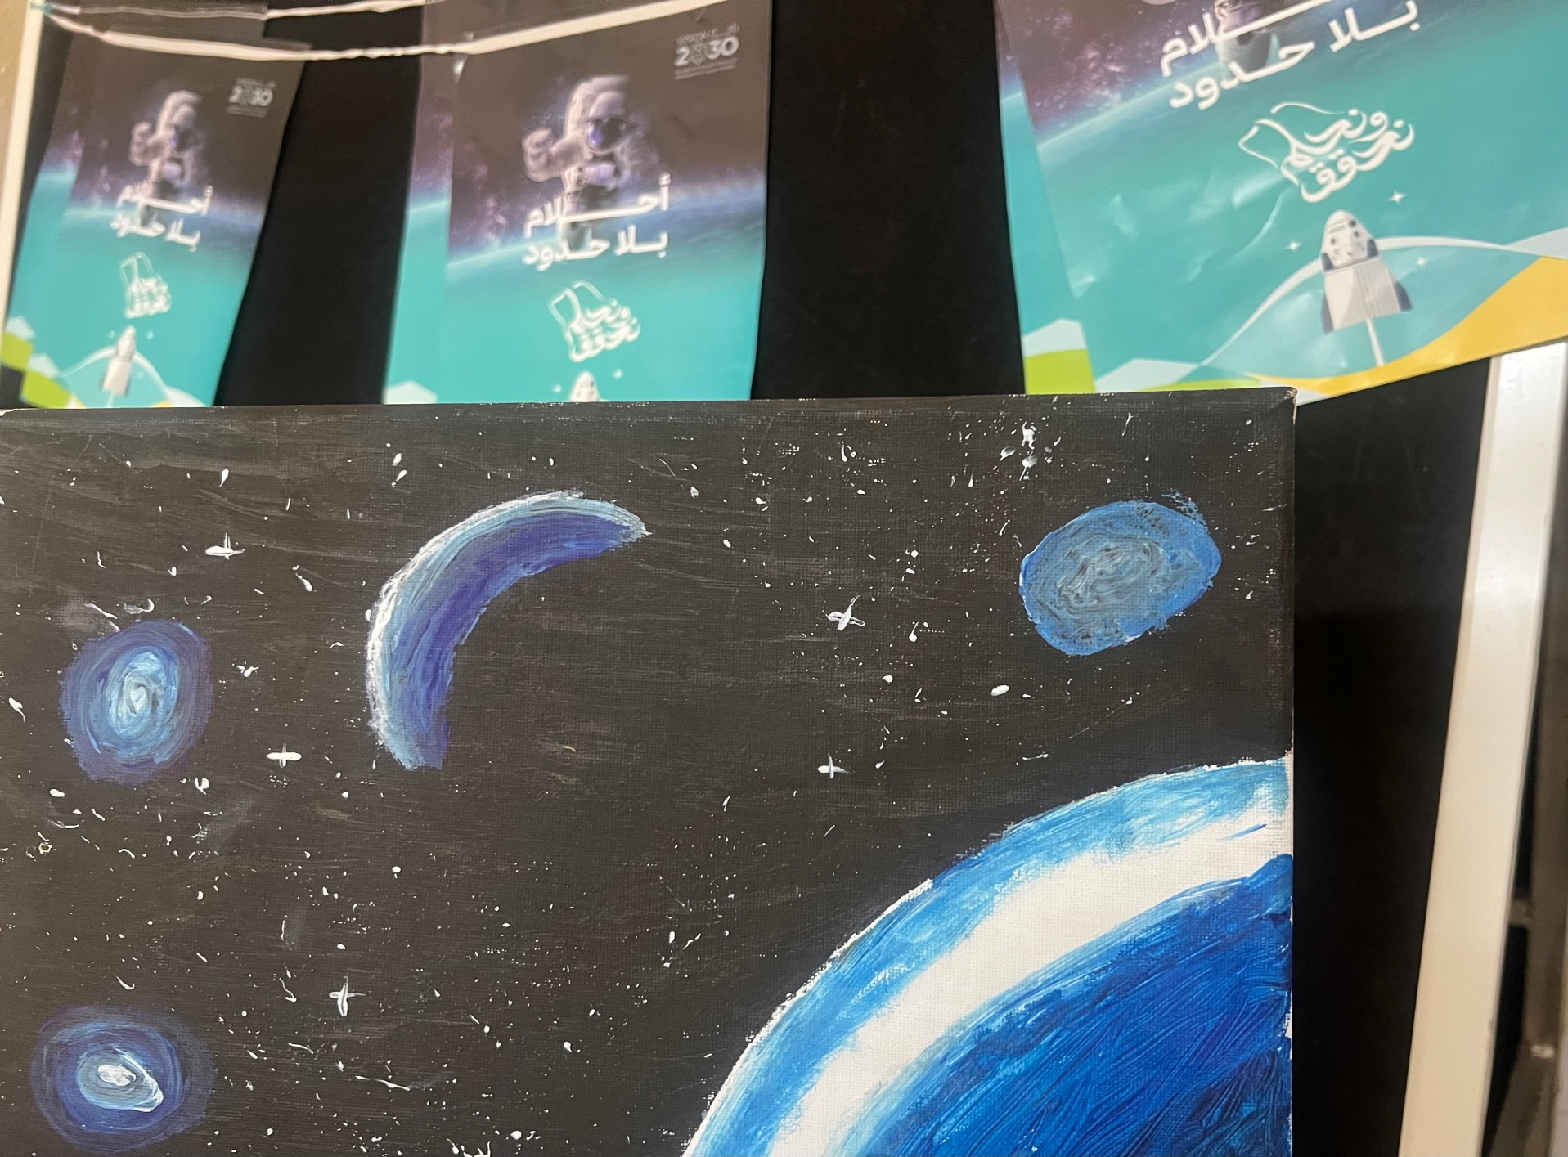
إدراج صورة فوتوغرافية بحجم الإطار

Slide 11
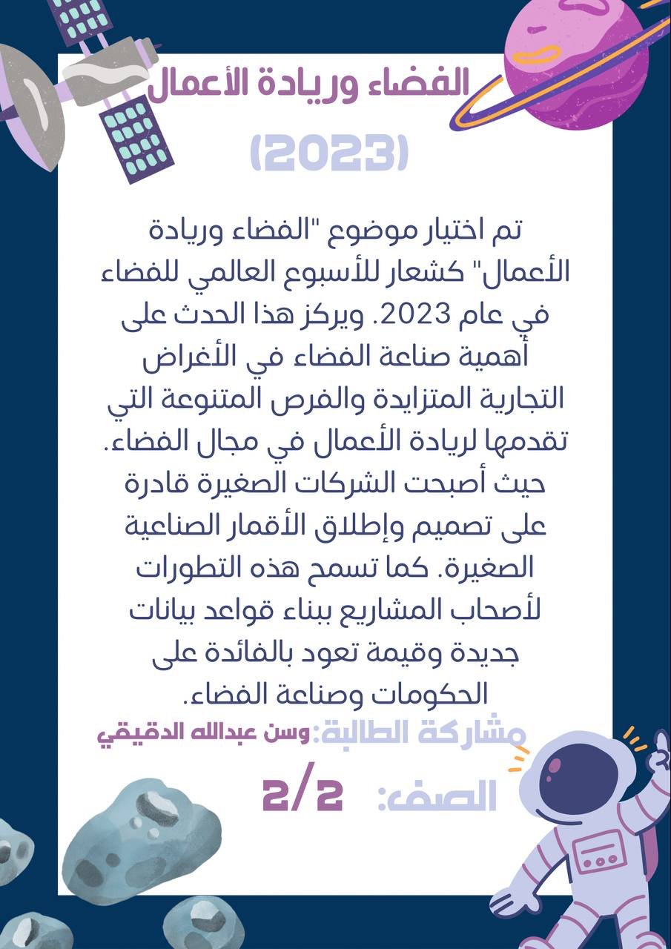
إدراج صورة فوتوغرافية بحجم الإطار

Slide 12
إدراج صورة فوتوغرافية بحجم الإطار

Slide 13
إدراج صورة فوتوغرافية بحجم الإطار

Slide 14
إدراج صورة فوتوغرافية بحجم الإطار

